Slide 1
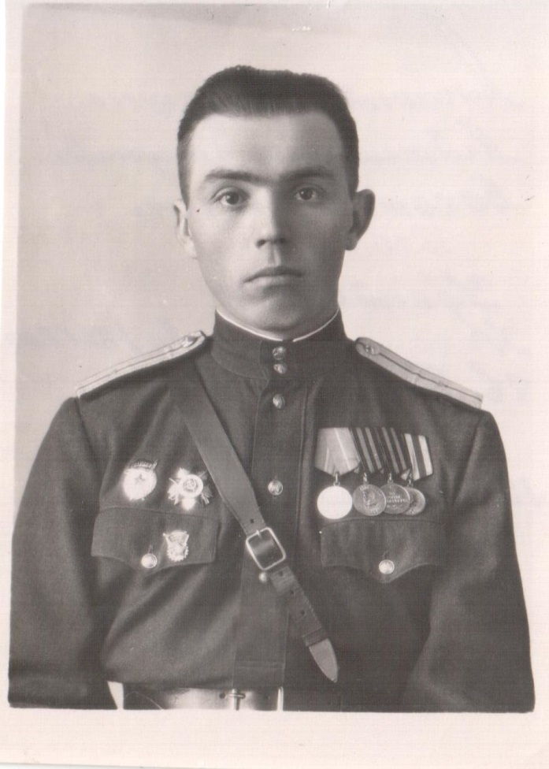
«Мой дедушка»
Директор ОГБУ СРЦН «Феникс»
Н.В. Сулимова
г. Смоленск

Slide 2
Моего дедушку звали Иван Абрамович Бокатый, он родился 10 января 1925 года в селе Знаменка Славгородского района Алтайского края и был старшим ребенком в большой многодетной крестьянской семье.

Slide 3
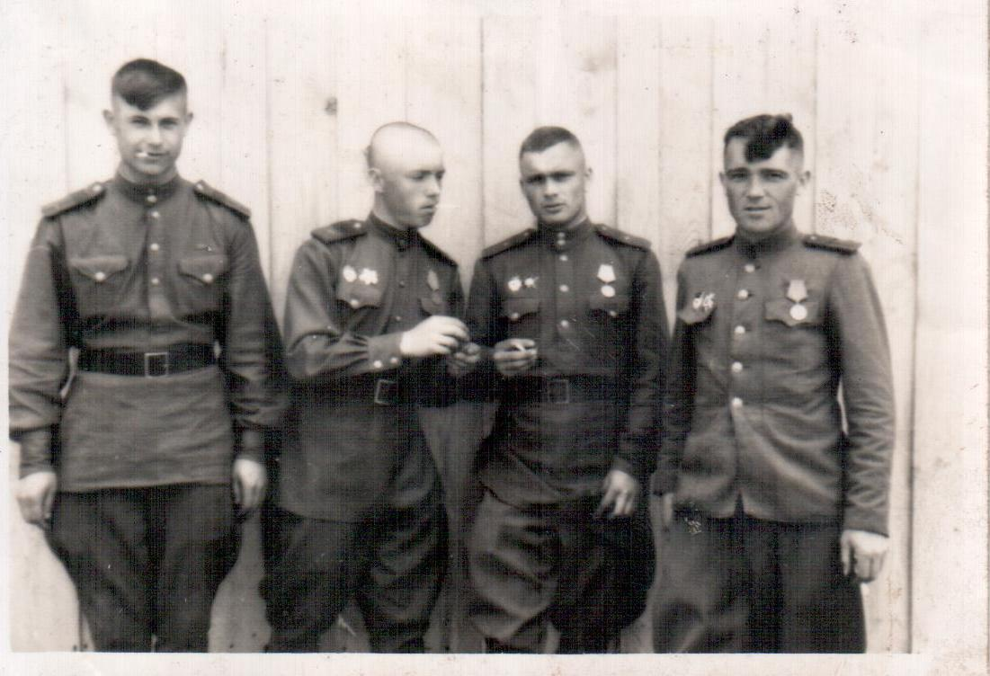
Когда началась Великая Отечественная война, дедушка был подростком. Его отец ушел на фронт, и 16-летний Ваня стал главой большой семьи. Неполную среднюю школу он окончил еще до войны – в 1941 году, и сразу же пошел работать уполномоченным сельхозбанка по Знаменскому району. А через два года Знаменский военкомат призвал его на военную службу.

Slide 4
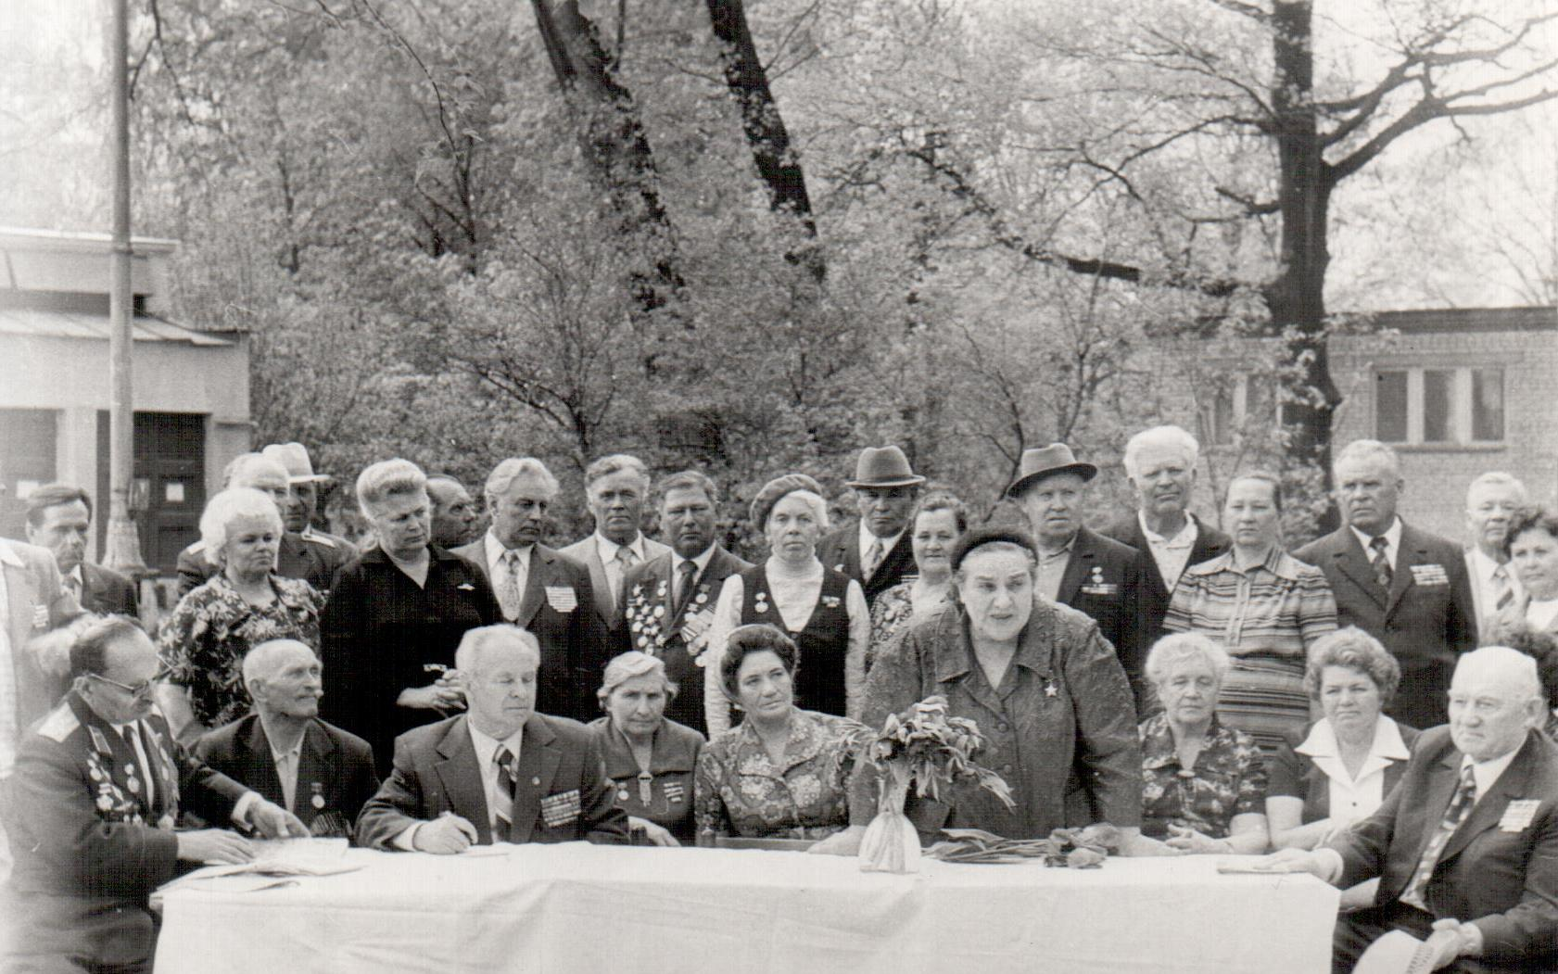
Он попал в «крылатые» войска. Дедушку вначале откомандировали на курсы подготовки авиационных стрелков. После недолгой учебы его направили на фронт в 103 военно-транспортный полк. Эта воинская часть за боевой героизм его солдат и офицеров в военные годы получила почетное звание гвардейский Красносельский Краснознаменный военно-транспортный авиационный полк. Формирование полка началось 15 апреля 1942 года на подмосковном аэродроме Чкаловский. В его создании участвовала депутат Верховного Совета СССР, Герой Советского Союза подполковник Валентина Степановна Гризодубова.

Slide 5
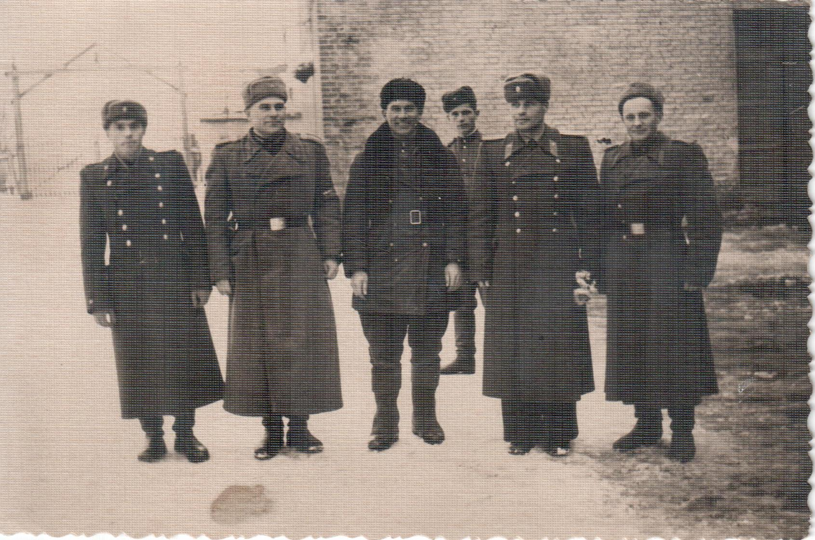
Перед летчиками ставились такие задачи: бомбардировка гитлеровских войск, выброс десанта, снабжение частей советской армии, партизанских отрядов и эвакуация раненых.
25 мая 1942 года военно-транспортный полк получил первое боевое крещение. Эта дата стала днем рождения полка.

Slide 6
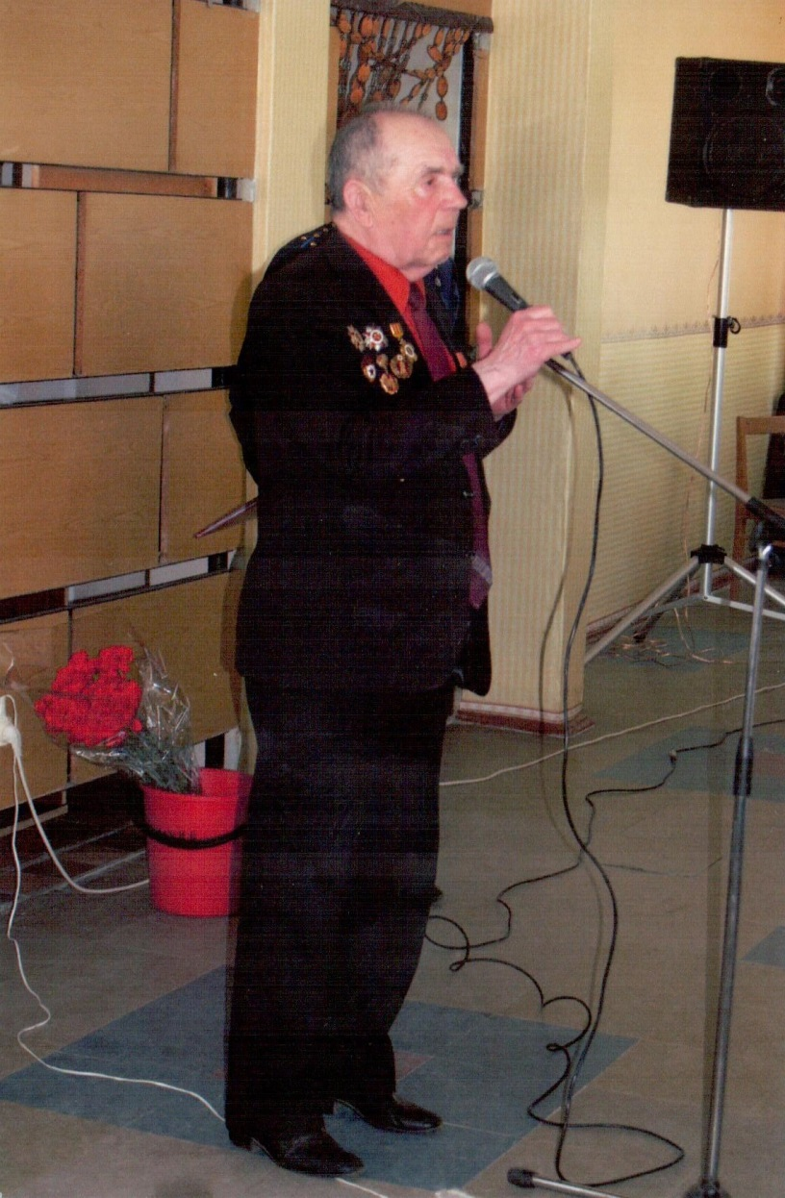
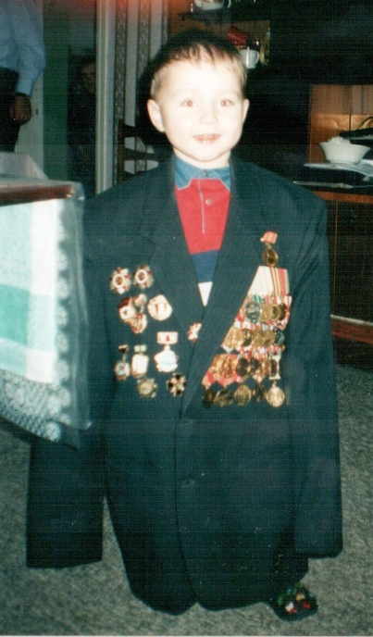
Мой дедушка был военным стрелком, участвовал в боях под Ленинградом, Кенигсбергом. Ему пришлось освобождать европейские страны от фашистов. И тому подтверждение – награды: медали «За взятие Кенигсберга», «За взятие Берлина», «За оборону Ленинграда». А еще он награжден орденом «Отечественной войны» 2-ой степени.

Slide 7
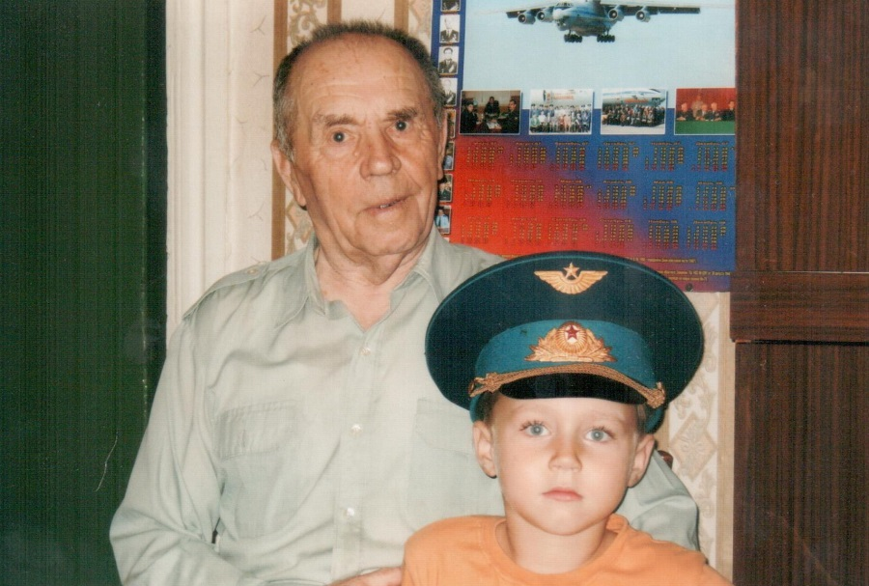
Я посмотрела в военной энциклопедии, кто и за какие заслуги был отмечен этой наградой. И еще раз убедилась: мой дедушка был по-настоящему храбрым бойцом, мужественным человеком. Ведь орден давали солдатам, проявившим в боях за Советскую Родину храбрость, стойкость и мужество, тем, кто своими действиями способствовал успеху боевых операций наших войск. Это первая советская награда, появившаяся в годы Великой Отечественной войны. Чтобы своевременно награждать бойцов и командиров, отличившихся в боях, право вручать орден Отечественной войны было передано военному командованию — от командующих фронтами и флотами до командиров корпусов включительно. Награждение орденами часто происходило в боевой обстановке сразу же после совершения подвига.

Slide 8
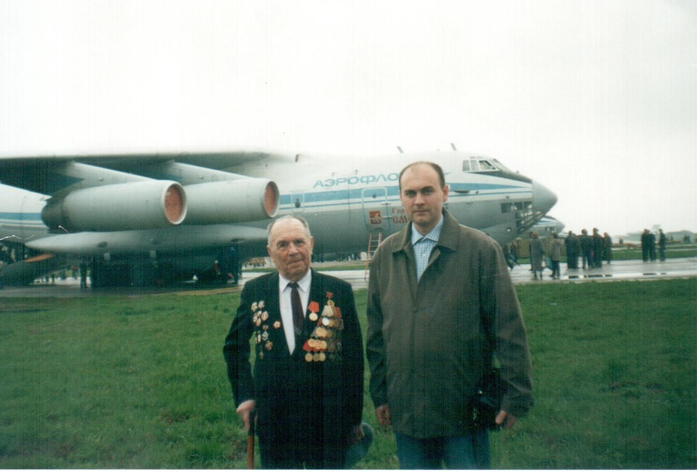
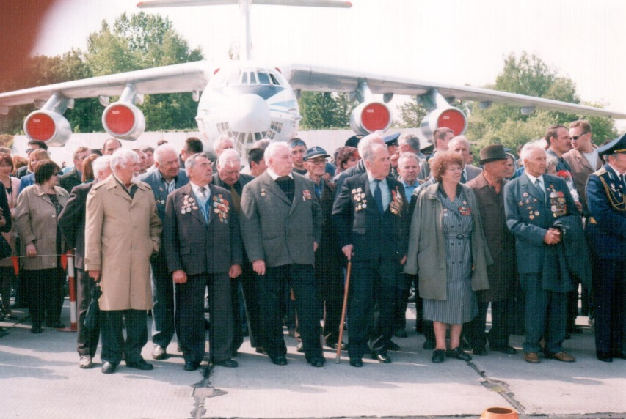
Конечно, мой дедушка был не один такой герой. Рядом с ним сражались действительно храбрые люди. За время боев в Великую Отечественную войну полк произвел 7464 боевых вылета, сбросив на врага 5286 тонн бомб. За период с 25 мая 1942 года по 9 мая 1945 года полк потерял 127 человек и 72 самолета. 21 апреля и 26 апреля 1945 года полк наносил удары по Берлину. Произвел 47 вылетов самолетов и сбросил 41 тонну бомб. 9 мая 1945 года германское главнокомандование подписало акт о безоговорочной капитуляции, что означало конец войны. Закончились и боевые действия гвардейского бомбардировочного авиационного Красносельского Краснознаменного полка. Но не закончилась военная служба.

Slide 9
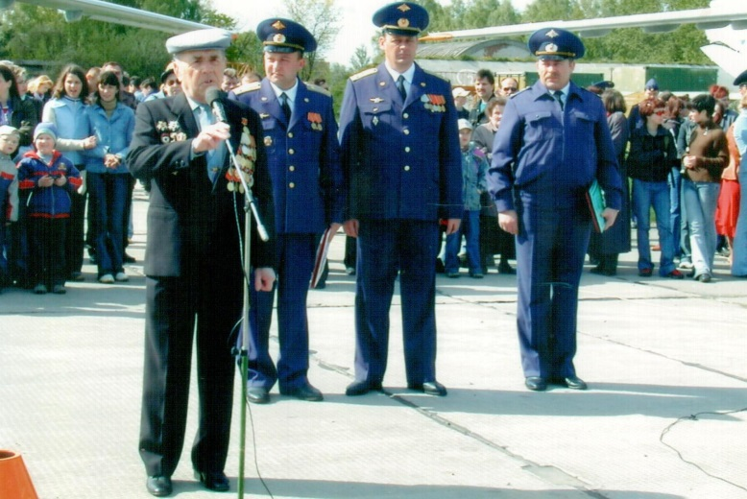
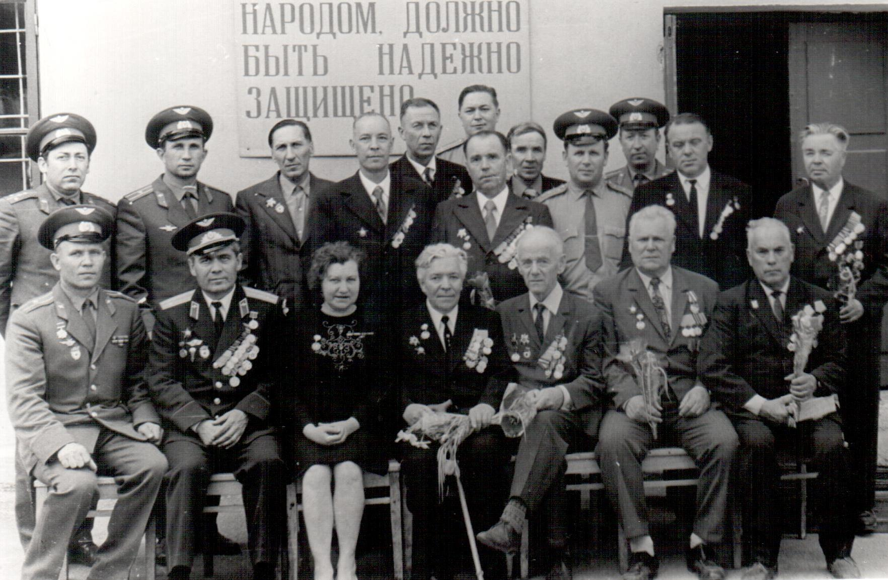
С 1946 года авиационный полк дислоцировался в Смоленске. Очень многие в прошлом участники Великой Отечественной войны остались в нашем городе и продолжали нести свою вахту уже в мирном небе. Мой дедушка служил в армии до 1971 года и ушел в отставку в звании майора.

Slide 10
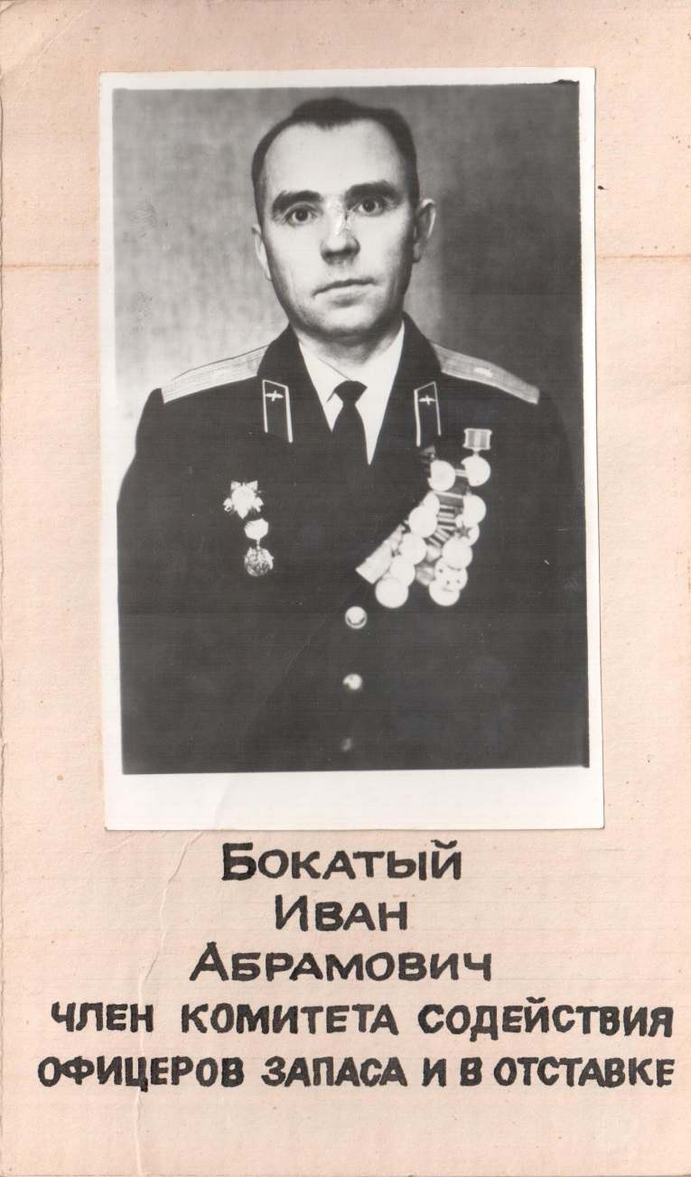
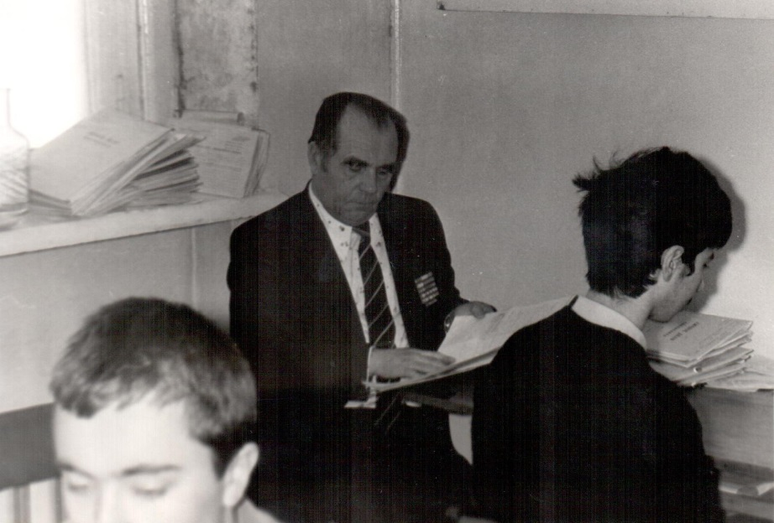
В послевоенное время свой долг он выполнял так же ответственно, как и во время войны. Об этом говорят многочисленные награды — юбилейные медали и почетные звания. После отставки мой дедушка много лет на общественных началах работал в областном военкомате Смоленска. И на этом посту он подтвердил свои главные качества: ответственность, понимание гражданского долга, бескорыстность, стремление помочь людям.

Slide 11
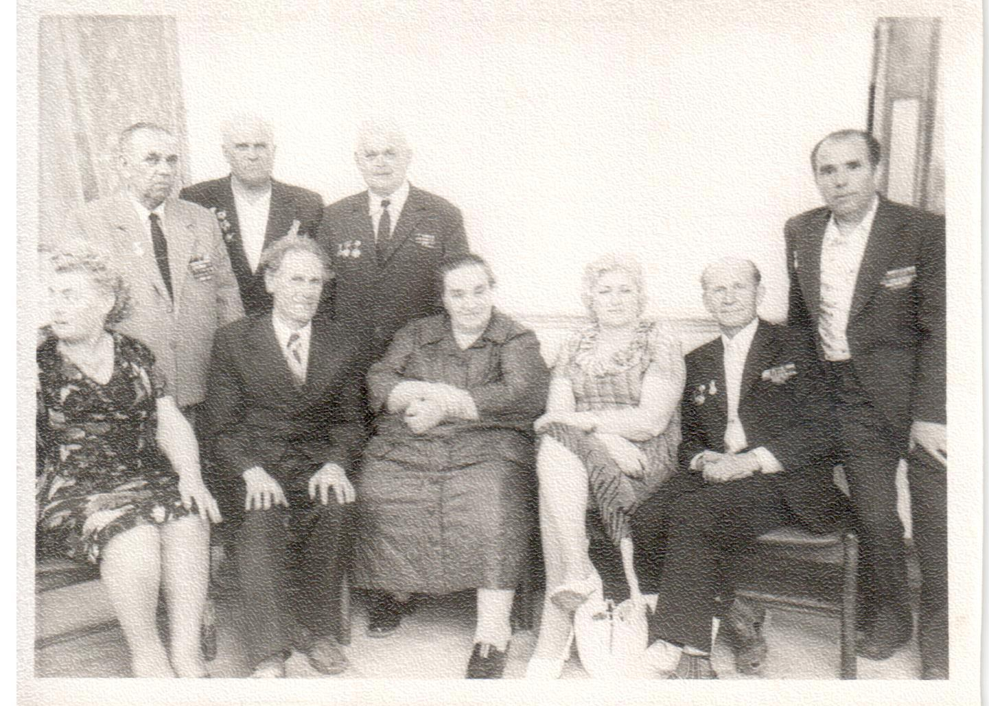
Ежегодно в мае отмечается праздник — день создания полка военно-транспортной авиации, впоследствии получившего имя героя Советского Союза подполковника Гризодубовой Валентины Степановны. Мой дедушка ездил на встречи ветеранов в город Москву, где общался со своими боевыми друзьями.

Slide 12
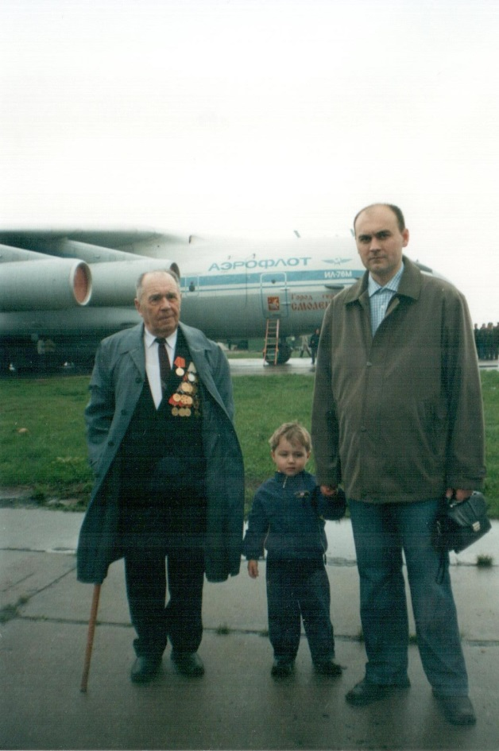
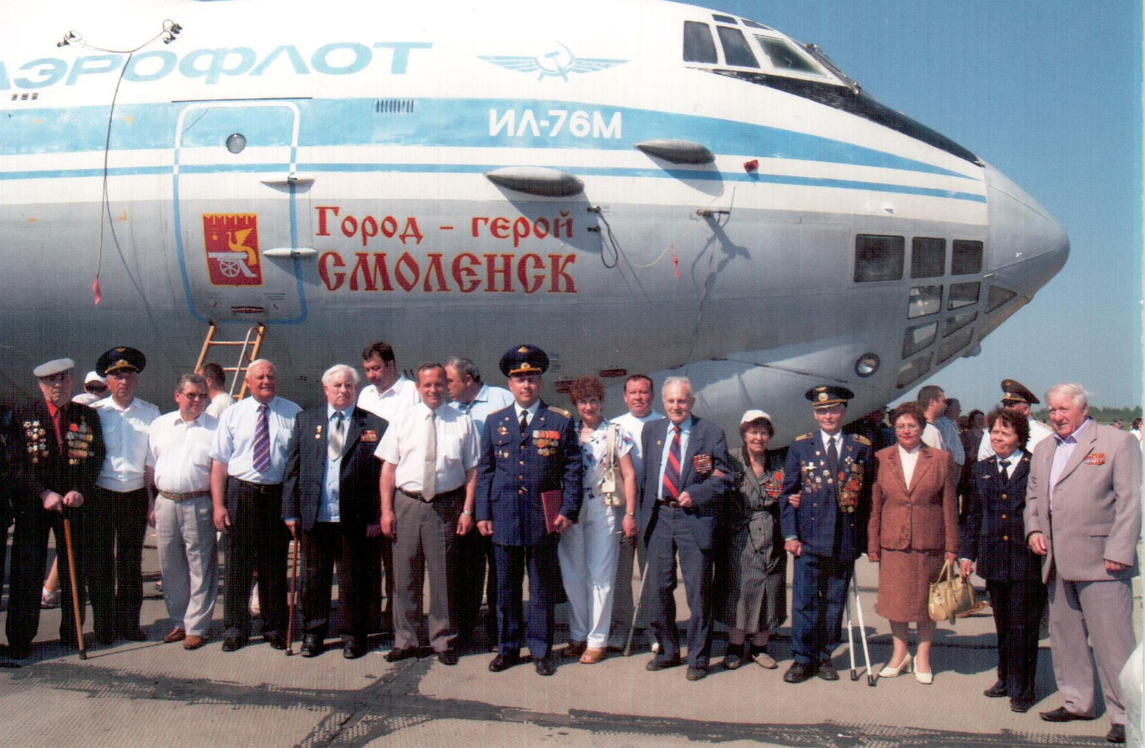
С 2000 года такие встречи стали проходить в Смоленске на военном аэродроме «Северный» - месте базирования полка. И теперь нашего дедушку сопровождали уже несколько человек: наша семья. На встречах мы слышали много интересных историй про войну, о подвигах, совершенных простыми русскими солдатами.

Slide 13
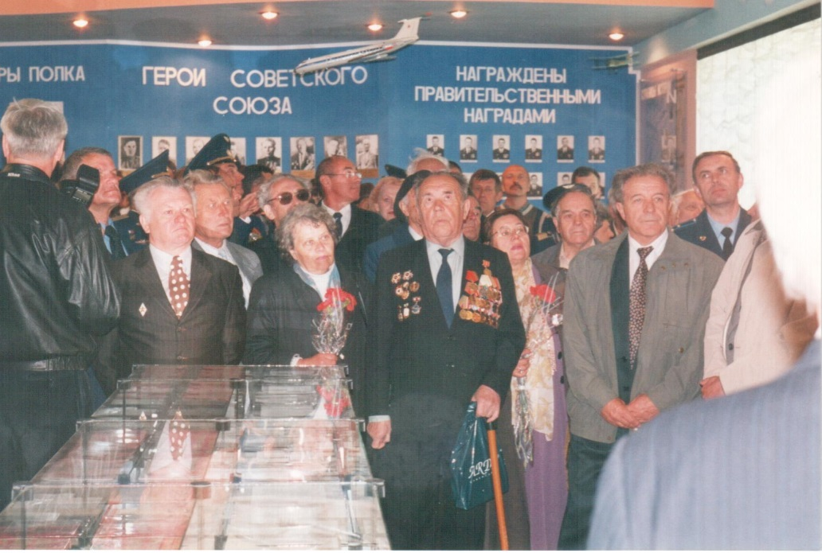
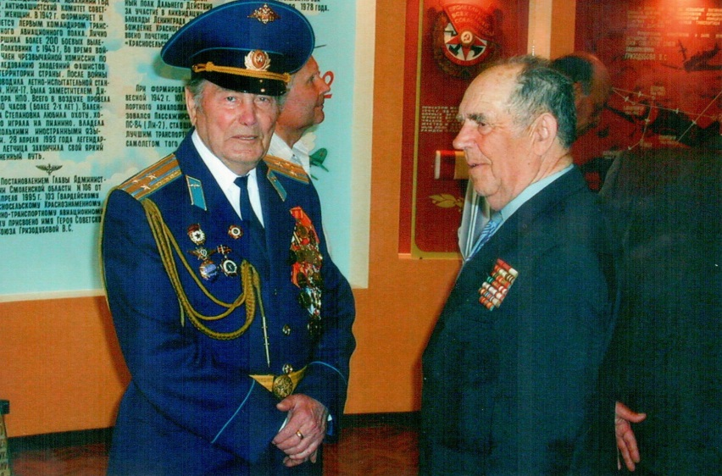
Нынче многим кажется, что события последней войны отстоят от нас так же далеко, как, скажем, татаро-монгольское иго. Потому выказывают равнодушие и отсутствие интереса к тому, что случилось менее 75 лет назад. А ведь известная истина: кто не уважает своего прошлого, тот лишен будущего. В нашей истории много того, чем мы можем и должны гордиться. И огромное множество людей, которые вписали в нашу славную отечественную историю свои имена. Среди них – имя моего дедушки. Память о нем увековечена в музее полка им В.С. Гризодубовой - в фотографиях и других экспонатах.

Slide 14
В мозаике листьев резных в этот день Я вижу войной опаленные лица, Разрывы снарядов и "мессеров" тень... И я - будто давних событий частица. От прошлого нам никуда не уйти. Глаза ветеранов - как летопись славы, Их слезы - как память о трудном пути, О павших друзьях, о защите державы. Из сердца исходят такие слова, Банальны не станут они и избиты. "Мы знаем. Мы помним," - их суть такова. Никто не забыт. Ничто не забыто. Автор: Татьяна Докучаева

